Slide 1
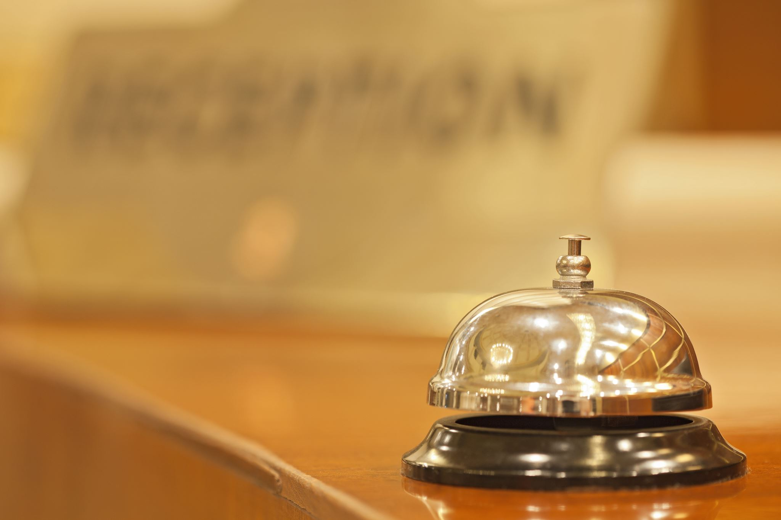


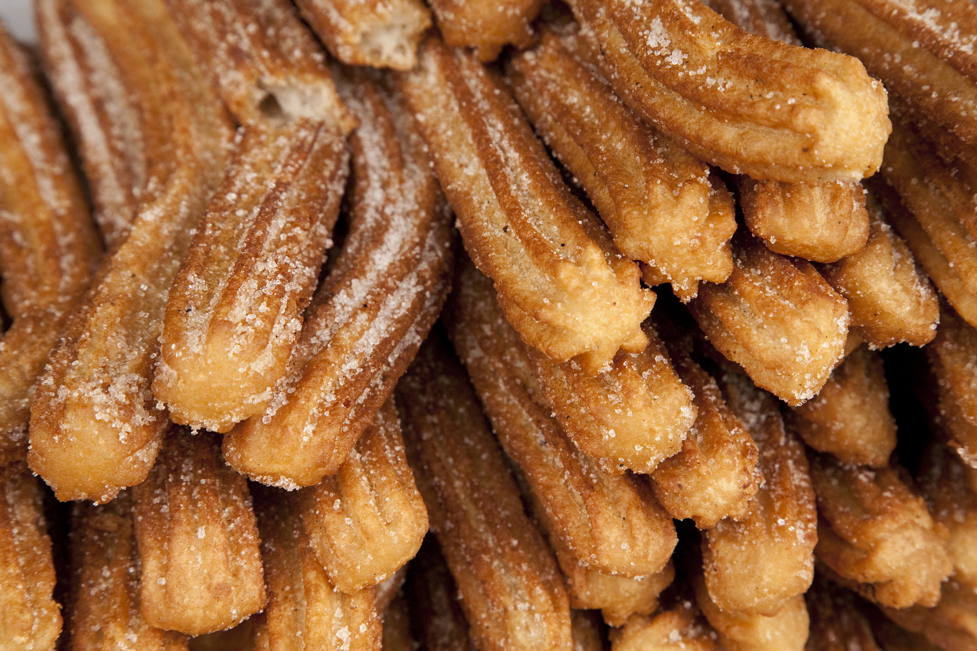
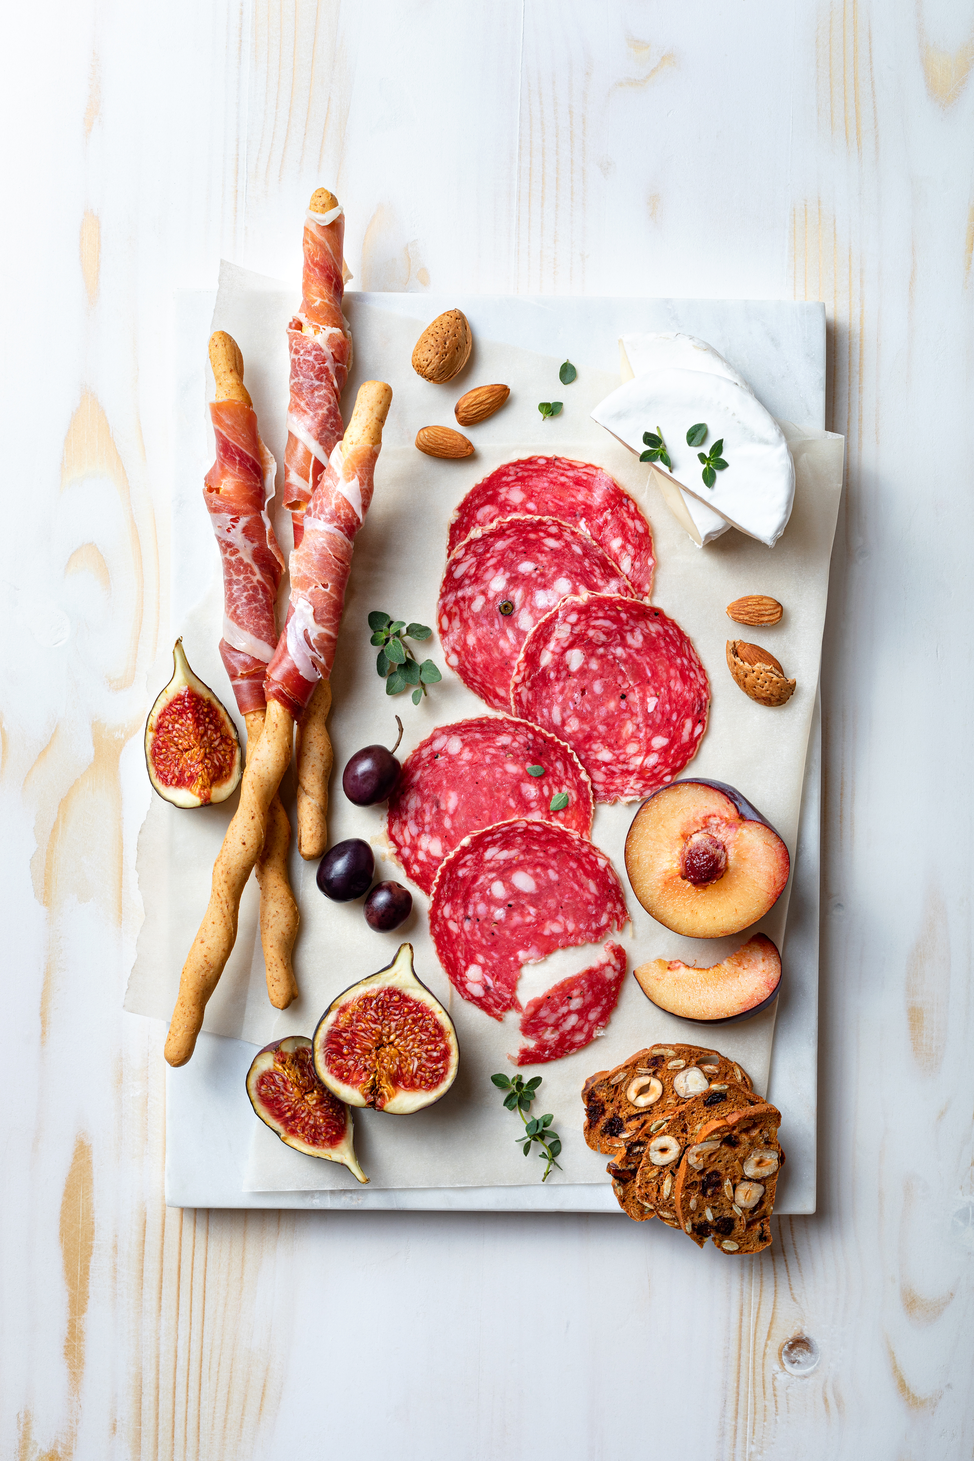
Menu de Dasayuno:
Pan a la Catalana
Pan con Tomate
Tortilla de Patatas
Churros
Tapas
Banderillas
HOTEL NEIVA
HABITACION SENCILLA 250 E
HABITACION DOBLE CON VISTAS AL MAR 350 E
SUITE CON VISTA AL MAR 325 E
HABITACION DOBLE O TWIN 215 E
TE ESPERAMOS PARA UNAS FIESTAS INOLVIDABLES CON DESAYUNO INCLUIDO
CALLE 21 ,LA CORDIALIDAD ,NEIVA,COLUMBIA 410026

